Slide 1



RESUMEN DE
PROYECTO
“PROPUESTA DE MANUAL DE GESTIÓN DE LA COMUNICACIÓN EN LA EMPRESA GEOCUBA VILLA CLARA- SANCTI SPÍRITUS”.
Sayli Rodríguez González. Empresa GEOCUBA Villa Clara-Sancti Spíritus. Cuba.
Daneily Veiga Fundora. Empresa de Cigarros Ramiro Lavandero Cruz. Cuba.

Slide 2


Agenda
01
Resumen
02
Objetivos general y específicos
03
Metodología
04
Diagnóstico del estado actual de la comunicación
05
Propuesta del Manual de Gestión de la Comunicación
06
Conclusiones

Slide 3

Diagnóstico de los procesos comunicativos internos y externos en la Empresa GEOCUBA Villa Clara- Sancti Spíritus.
01
Resumen
Alternativa metodológica mixta, con predominio del componente cuantitativo, anidándose en el cualitativo.
02
03
Propuesta de un Manual de Gestión de la Comunicación (MGC)
Herramienta estratégica para sistematizar los procesos comunicativos internos y externos de la organización, teniendo en cuenta las características que posee en la actualidad y la legislación vigente
04

Slide 4





Objetivos
General
Proponer un Manual de Gestión de la Comunicación Organizacional como herramienta estratégica para sistematizar los procesos comunicativos internos y externos de la Empresa GEOCUBA Villa Clara-Sancti Spíritus.
LOGO
Específicos
Diagnosticar el estado actual de la comunicación interna y externa en la Empresa GEOCUBA Villa Clara- Sancti Spíritus.
Definir los objetivos y políticas de comunicación en la organización.
Delimitar las estrategias y procedimientos que regirán las acciones en materia de comunicación interna y externa en la empresa.
Evaluar la propuesta de Manual de Gestión de la Comunicación mediante criterio de expertos.
Villa Clara-Sancti Spíritus

Slide 5
Metodología
01
El estudio se apoya en el enfoque metodológico mixto. Se adopta el diseño anidado concurrente del modelo dominante (DIAC), donde el método cuantitativo es el que guía el proceso y el cualitativo se inserta de manera anidada.
02
03
04
05
Revisión de documentos oficiales de la empresa.
Observación no participante.
Entrevista semiestructurada.
Cuestionario.

Slide 6



Diagnóstico
Comunicación interna.
Comunicación externa.
Predominan los flujos de comunicación vertical descendente. Los canales y espacios formales para el intercambio son las reuniones y matutinos.
Existe un uso limitado y no sistemático de medios digitales para la proyección institucional; así como una débil articulación con los públicos externos.

Slide 7
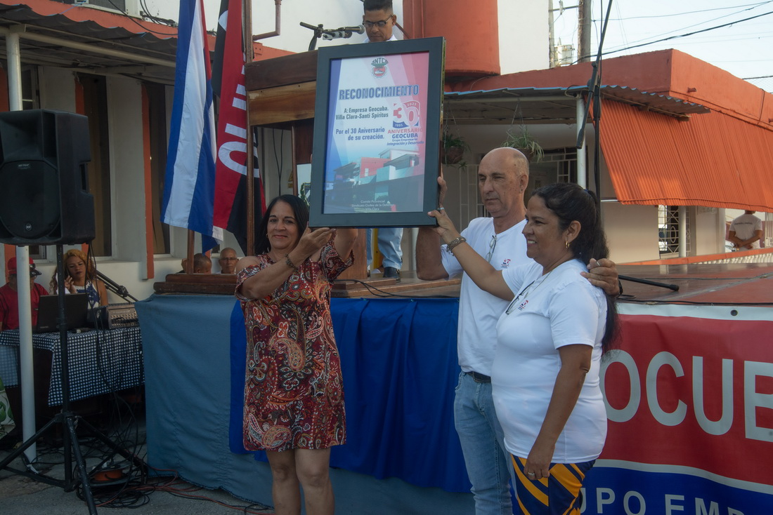
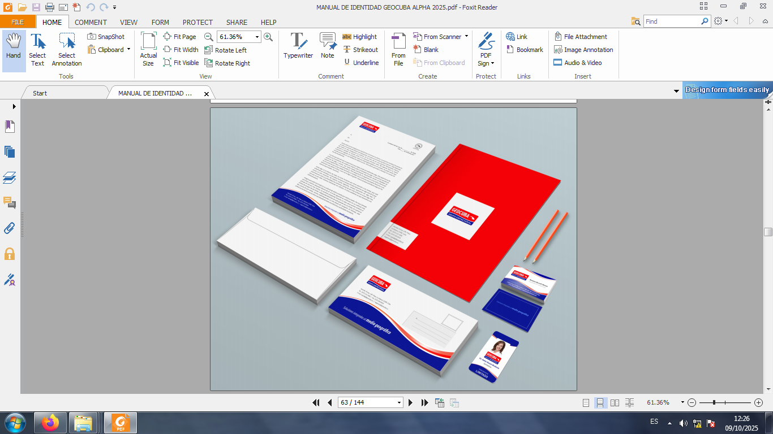
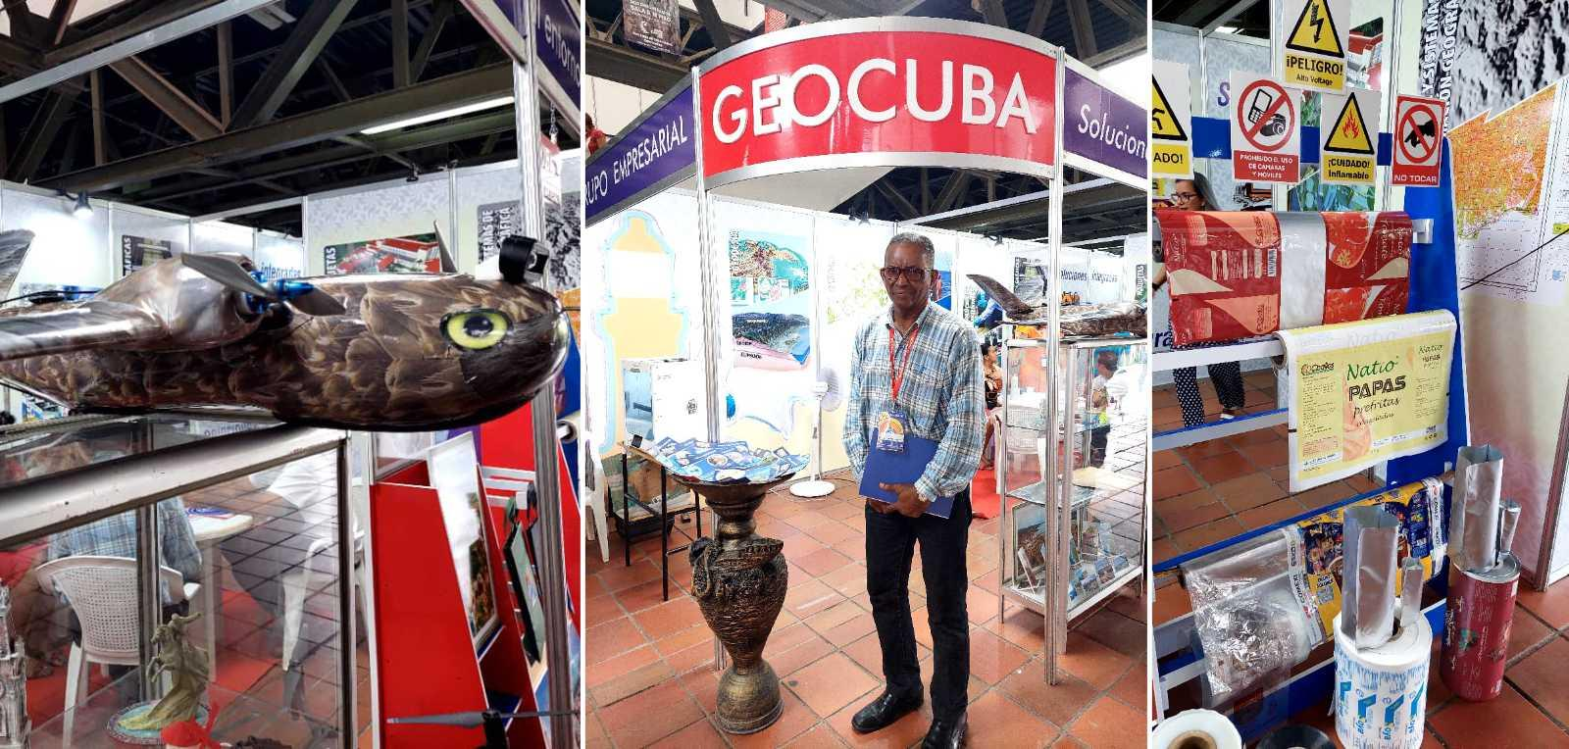
Diagnóstico
CULTURA
IDENTIDAD
IMAGEN
Basada en el rigor, la disciplina y la experiencia de sus fundadores y trabajadores más antiguos.
Alto nivel técnico-científico, seriedad y contribución nacional.
Imagen pública favorable en cuanto a la confiabilidad y calidad de sus servicios. La imagen intencional no está claramente definida.

Slide 8
Propuesta
La propuesta de MGC se estructuró siguiendo el modelo contextualizado de Martínez (2009), el cual fue seleccionado por su funcionalidad y adaptación al entorno empresarial cubano.
El manual se compone de 15 acápites que articulan coherentemente la identidad y la estrategia de la empresa con sus acciones comunicativas.

Slide 9


CONCLUSIONES
1
2
3
El diagnóstico confirmó la necesidad de un instrumento como el Manual de Gestión de la Comunicación en la Empresa GEOCUBA VC-SS, al evidenciar un sistema de comunicación informal, vertical y carente de planificación estratégica, lo que limita su eficacia y potencial transformador.
La propuesta de MGC, estructurada a partir de un referente teórico- metodológico sólido y contextualizado, responde efectivamente al problema de investigación y a los objetivos planteados, ofreciendo una herramienta práctica para la sistematización de los procesos comunicativos.
La implementación del MGC representa un avance significativo en el campo de la comunicación organizacional cubana, ya que trasciende el cumplimiento legal para posicionarse como un instrumento de gestión que favorece la cohesión interna, proyecta una imagen coherente y facilita la adaptación de la organización a un entorno dinámico.

Slide 10
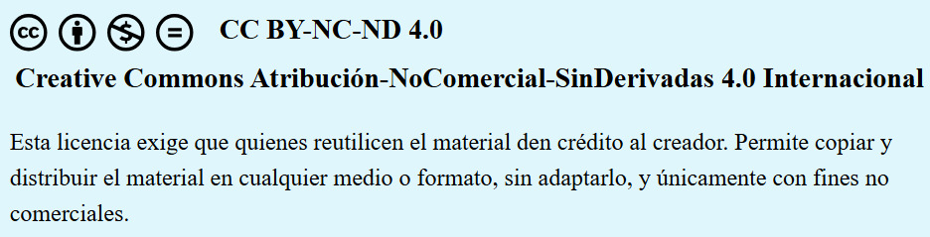
Muchas gracias

